Slide 1
5月18-19日，由河北省教育厅主办，河北省大学体育协会衡沧分会协办的河北省第十九届大学生运动会，衡沧赛区乒乓球比赛在衡水学院举行。
本次比赛学院派出王帅、张凯两名运动员参加了乙组（普通专科）男子单打和男子双打的比赛，韩晓东老师担任领队，郭维伟老师担任教练，杨贵鹏老师担任裁判，经过顽强拼搏，最终王帅获得男子单打冠军，王帅张凯默契配合勇夺男双比赛亚军。

Slide 2
我院在省运会乒乓球比赛中勇夺桂冠

Slide 3
省运会指导教师名单
韩晓东 郭维伟 杨贵鹏

Slide 4
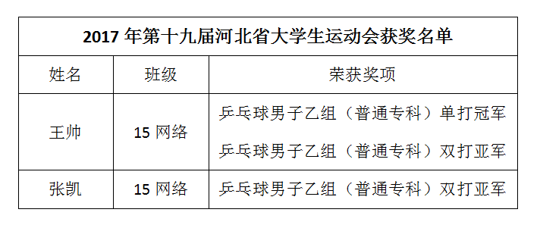

Slide 5
机械设计系 15网络 王帅 荣获乒乓球男子乙组单打冠军
获奖感言：
通过比赛，积累了经验、结识了球友，发现了自己的不足。只有战胜自己才能打好每一场比赛、做好每一件事。

Slide 6
机械设计系 15网络 张凯 荣获乒乓球男子乙组双打亚军
获奖感言：
经历了这次比赛，我要更加努力的做每一件事，努力为学校挣得更好的成绩。

Slide 7
技能大赛屡获佳绩，充分展示了我院的办学实力，再一次证明了泊头职业学院全省领先的办学地位，也是各系部一直以来注重优势课程建设、教学名师团队建设的必然结果。
一分耕耘一分收获，感谢指导老师的辛勤付出和同学们的认真努力，为我院争得荣誉！
全体师生当以此次大赛为新起点，进一步深化专业内涵建设和教学创新改革，尽心竭力，再创佳绩！

